Slide 1
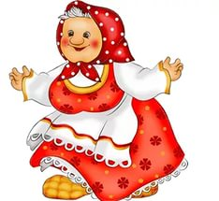
Жила - была бабушка

Slide 2
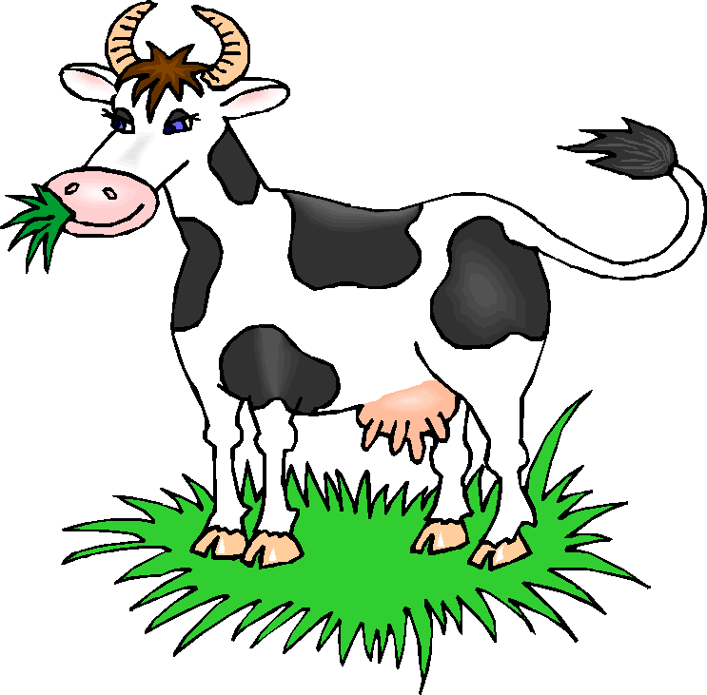
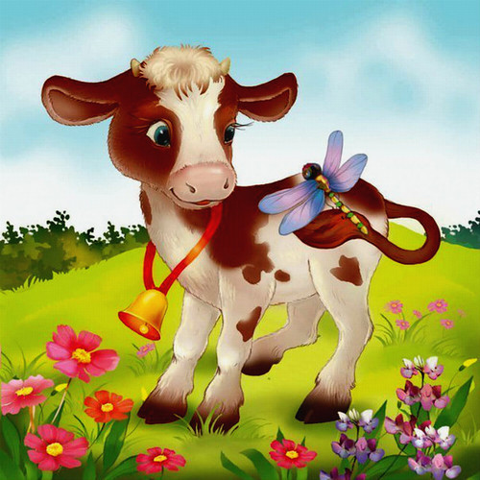
И жили - были у бабушки корова и теленок . Бабушка очень любила их.

Slide 3
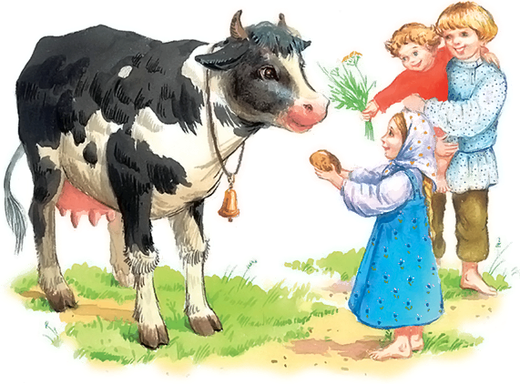
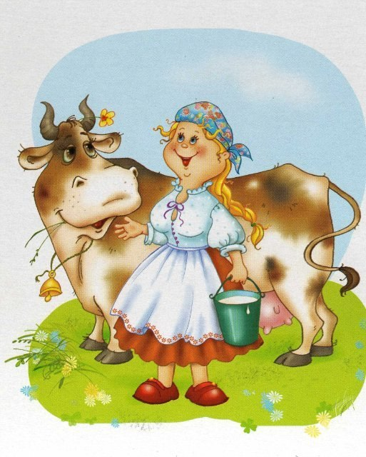
Она кормила корову и теленка вкусным сочным сеном и поила чистой водой.

Slide 4
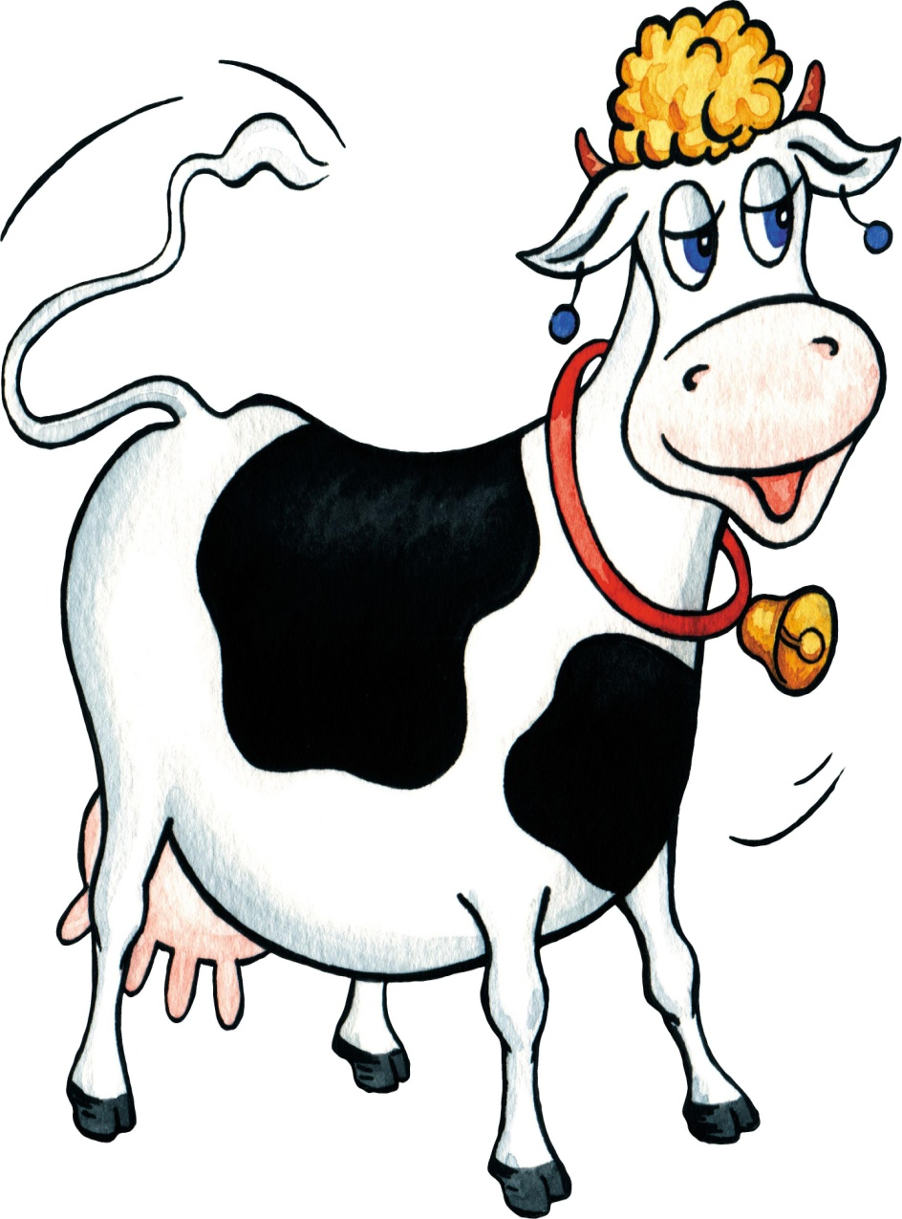
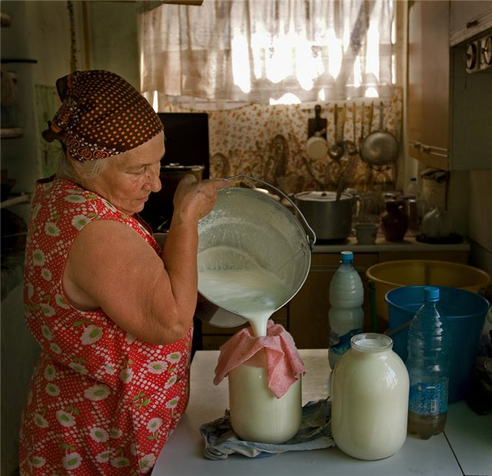
Корова радовала хозяйку вкусным молочком,

Slide 5
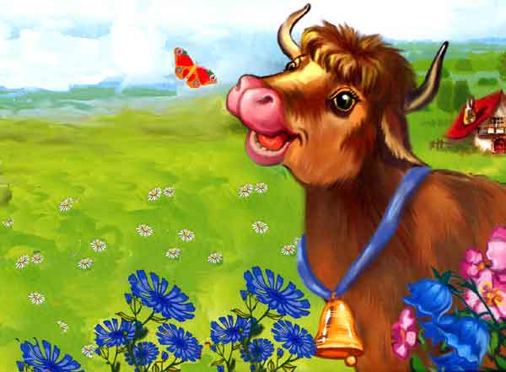
А теленок тем, что рос не по дням ,а по часам.

